Slide 1
ВСЕМИРНЫЙ ДЕНЬ ФУТБОЛА
10 декабря, поклонники самой популярной игры на планете отмечают Всемирный день футбола

Slide 2
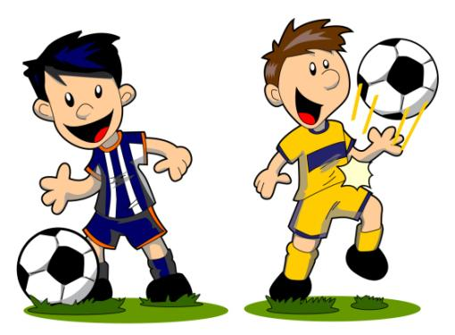
ЧТО ТАКОЕ ФУТБОЛ ?
.

Slide 3
ИСТОРИЯ ФУТБОЛА

Slide 6
ПРАВИЛА ИГРЫ

Slide 7
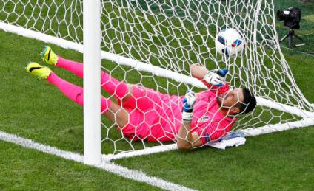
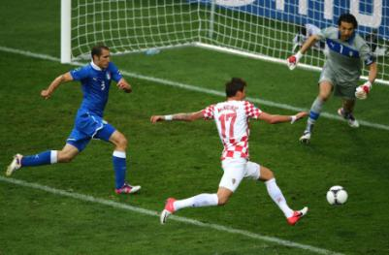
ЦЕЛЬ ИГРЫ

Slide 8
ТАКТИЧЕСКИЕ ПОСТРОЕНИЯ

Slide 9
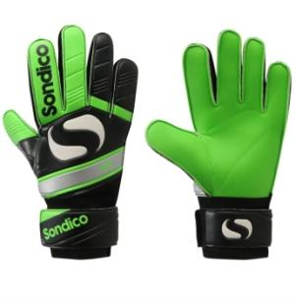
ФУТБОЛЬНАЯ ЭКИПИРОВКА

Slide 10
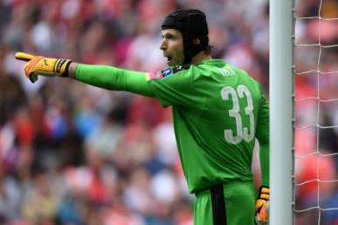
ФУТБОЛЬНАЯ ЭКИПИРОВКА

Slide 11
ФУТБОЛЬНОЕ ПОЛЕ

Slide 12
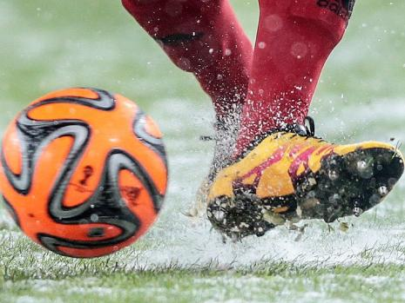
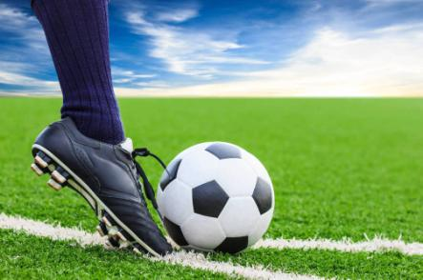
ФУТБОЛЬНЫЙ МЯЧ

Slide 13
НАКАЗАНИЕ В ФУТБОЛЕ

Slide 14
ФУТБОЛ НА БОЛЬШОМ ЭКРАНЕ

Slide 15
